Slide 1
문장 유형 분류 AI 경진대회
600마력 팀
puzzle_collector, 왕만두박사, Gmin47

Slide 2
SUMMARY
[Public 10th 0.75615/ Private 2nd, 0.75769]
모델
Monologg/kobigbird-bert-base
참고논문: https://arxiv.org/abs/2007.14062
개발환경
OS
Windows 10
Ubuntu 18.04
GPU
NVIDIA A100-80GB
라이브러리
Torch 1.9
Cuda 11.1
transformers 4.22.1
iterative-stratification 0.1.7

Slide 3
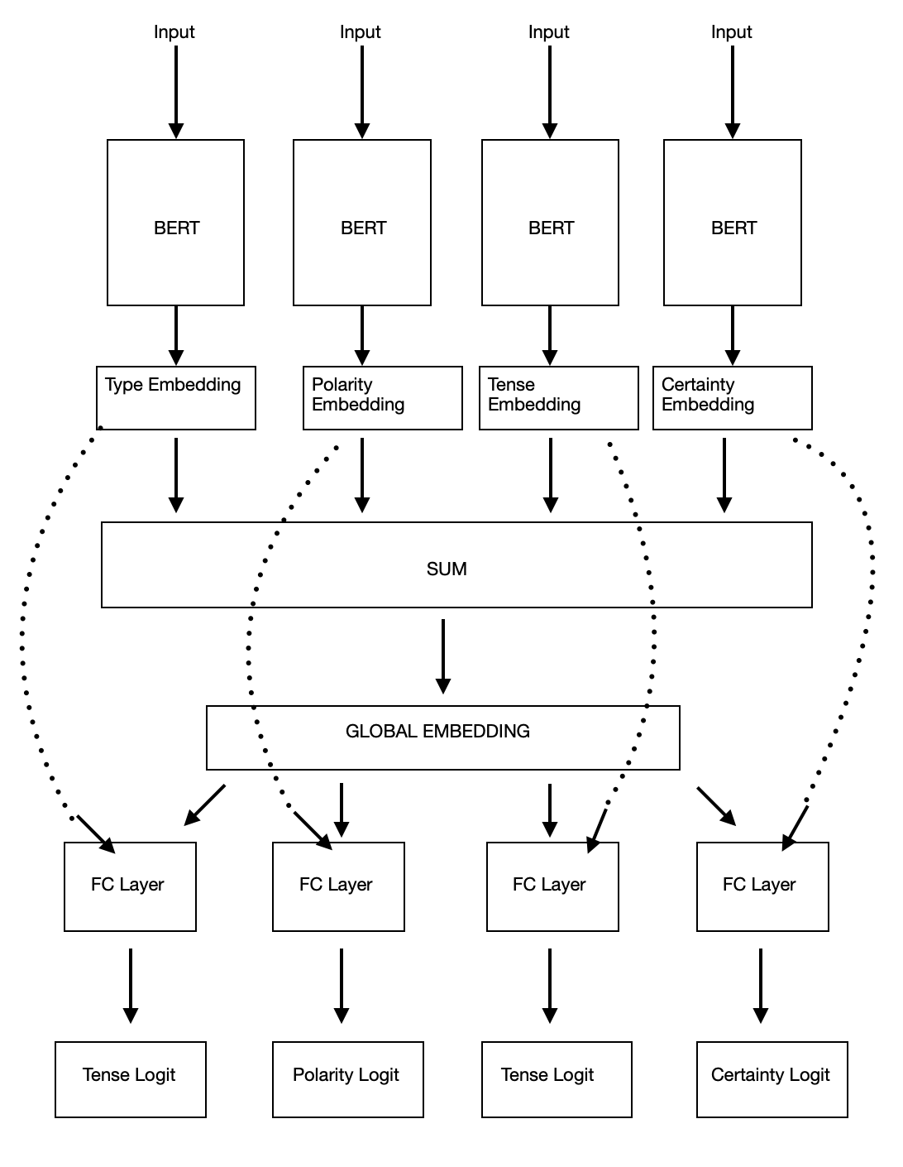
Model Architecture
그림의 구조와 같이 4개의 언어모델을 활용하여 각 타겟 임베딩 학습을 수행함
실험 결과 성능이 좋은 mean pooling을 활용함
최종 FC Layer에 추가로 Multi Sample Dropout을 적용
(Ref: https://arxiv.org/abs/1905.09788)

Slide 4
PERFORMANCE STRATEGY
Hyperparameter setting
CrossEntropyLoss
Batch size : 16
Optimizer
AdamW
Learning rate : 2e-5
no warmup & linear decay scheduling
Fold
10-fold cross validation (iterative stratification)
Ensemble
각 Fold로 검증했을때 가장 validation F1 score 가 높은 체크포인트 10개를 이용해서 soft voting 진행
Data Augmentation (미적용)
Back-Translation (Korean – English – Korean) 시도해봤으나 성능 개선에는 실패

Slide 5
FILE PATH
파일 경로
[학습 및 추론 파일]
./BigBirdX4_Dacon_submission.py
./infer_bigbirdx4.py
[데이터]
./data/{train, test, submission}.csv
사전학습 모델 출처
monologg/kobigbird-bert-base
(https://github.com/monologg/KoBigBird)
(https://huggingface.co/monologg/kobigbird-bert-base)

Slide 6
Thank you
Notes:
발표 들어주셔서 감사드립니다.

